Slide 1
Modelagem e Simulação Verificação e validação de modelos
Prof. Dr. Carlos Giovanni N. Carvalho
cgnc@ctu.uespi.br

Slide 2
Aula Anterior
Implementação computacional do modelo
Introdução
Linguagens e simulador
Código em python

Slide 3
Agenda
Verificação e validação de modelos
Introdução
Técnicas de verificação
Técnicas de validação
Validade dos dados

Slide 4
Introdução
Validação e verificação de modelos
Fundamentais para a simulação
Embora se inicie após a construção do modelo computacional
São necessários de forma contínua
Normalmente são negligenciadas
Conceitos
Validação está relacionada ao modelo conceitual

Slide 5
Introdução
Será que estamos desenvolvendo o modelo correto?
Será que as considerações feitas, o nível de detalhamento, o escopo do modelo, representam de forma adequada o sistema a ser simulado?
Verificação está sempre relacionada ao modelo computacional
Será que estamos desenvolvendo corretamente o modelo?
Resumindo
Validação está relacionada ao que será modelado e verificação está relacionada ao modo como o modelo é implementado

Slide 6
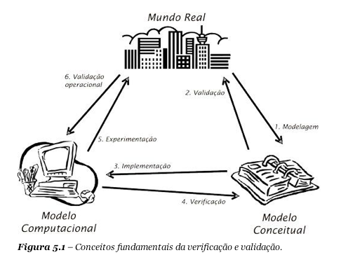
Introdução

Slide 7
Técnicas de Verificação
Verificação de modelos de simulação é a retirada de bugs do modelo computacional
Algumas técnicas para isso:
Implementação modular/verificação modular
Implementar partes do modelo e depois rodar somente essa parte
Valores constantes ou simplificados vs cálculos manuais
Usar valores médios de cada distribuição e comparar com os cálculos manuais/planilhas

Slide 8
Técnicas de Verificação
Utilização do debugger, trace ou depurador
Observação da simulação passo a passo, a visualização dos eventos e os valores das variáveis
Simulação manual
Permite uma percepção maior da relação entre o modelo computacional e o conceitual
Animação gráfica
Permite diagnosticar erros
Revisão em grupo
Após você implementar, entregue para outra pessoa ou grupo realizar a verificação

Slide 9
Técnicas de Validação
Três tipos de erros na validação
O modelo é válido, mas é rejeitado, pensando ser inválido
O modelo é inválido, mas é aceito como um modelo válido
Erro mais comum
O modelo se desvia dos objetivos estabelecidos
Podemos também encontrar problemas na validação de modelos de sistemas novos
Nunca entraram em funcionamento
Ausência dos dados históricos do sistema real

Slide 10
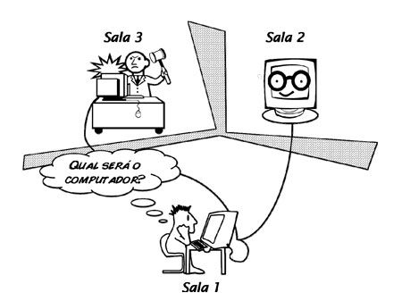
Técnicas de Validação
Principais técnicas
Teste de Turing (validação black-box)
Os dados de saída do sistema real e do modelo de simulação devem ser apresentados a um especialista

Slide 11
Técnicas de Validação
Duplicação de modelos
Duas equipes desenvolvendo modelos do mesmo sistema de forma independente
Comparação com modelos anteriores
Desenvolver modelo a partir de um existente e já validado
Análise de sensibilidade
Determinar a influência de alterações dos parâmetros de entrada (críticos) nos resultados obtidos
Validação face a face
Discussão entre o analista e a pessoal que entende do processo

Slide 12
Validade dos Dados
Os dados para simulação podem ser utilizados para três finalidades básicas
Construção do modelo conceitual
Validação de dados
Experimentação
Não devemos utilizar o mesmo conjunto de dados para construir e testar o modelo
Também pode ser utilizado dados históricos para calibrar o modelo

Slide 13
Leitura Complementar
Bibliografia
Capítulo 5 “Verificação e validação de modelos de simulação” do livro texto

